Slide 1


Slide 2



ASEGURAMIENTO Y CONTROL DE CALIDAD PARA DATOS DE CALIDAD DEL AIRE:UNA PERSPECTIVA BINACIONAL
Cd. Jurez, Chihuahua – El Paso, TX
15-17 de febrero de 2023

Slide 3
Plan integral de Gestión de la Calidad del Aire 2022-2032 (PIGECA)
N U E V O L E Ó N
2 0 2 3

Slide 4


PIGECA
El Plan Integral de Gestión de Calidad del Aire es un programa estratégico para el Gobierno del Estado para ir al fondo del tema de calidad del aire, que se centre en las necesidades puntuales del Área Metropolitana de Monterrey aunado a la participación de múltiples actores clave.
¿Cuál es la función del CAI?
Es el consultor internacional que nos muestra la metodología para llevar a cabo este plan con la experiencia de los casos de éxito de otros países. El CAI tiene expertos en diferentes naciones.

Slide 5

Objetivo de la colaboración
Desarrollar las bases estratégicas e institucionales para la Formulación del Plan Integral de Gestión de la Calidad del Aire 2022 – 2032 para el Área Metropolitana de Monterrey, con la finalidad de:
Identificar, evaluar y priorizar soluciones;
Definir compromisos sectoriales para reducir la contaminación atmosférica;
Establecer mecanismos de participación de empresarios y actores clave de la región; y
Definir un marco para el seguimiento, la evaluación y la comunicación de acciones y resultados.

Slide 6
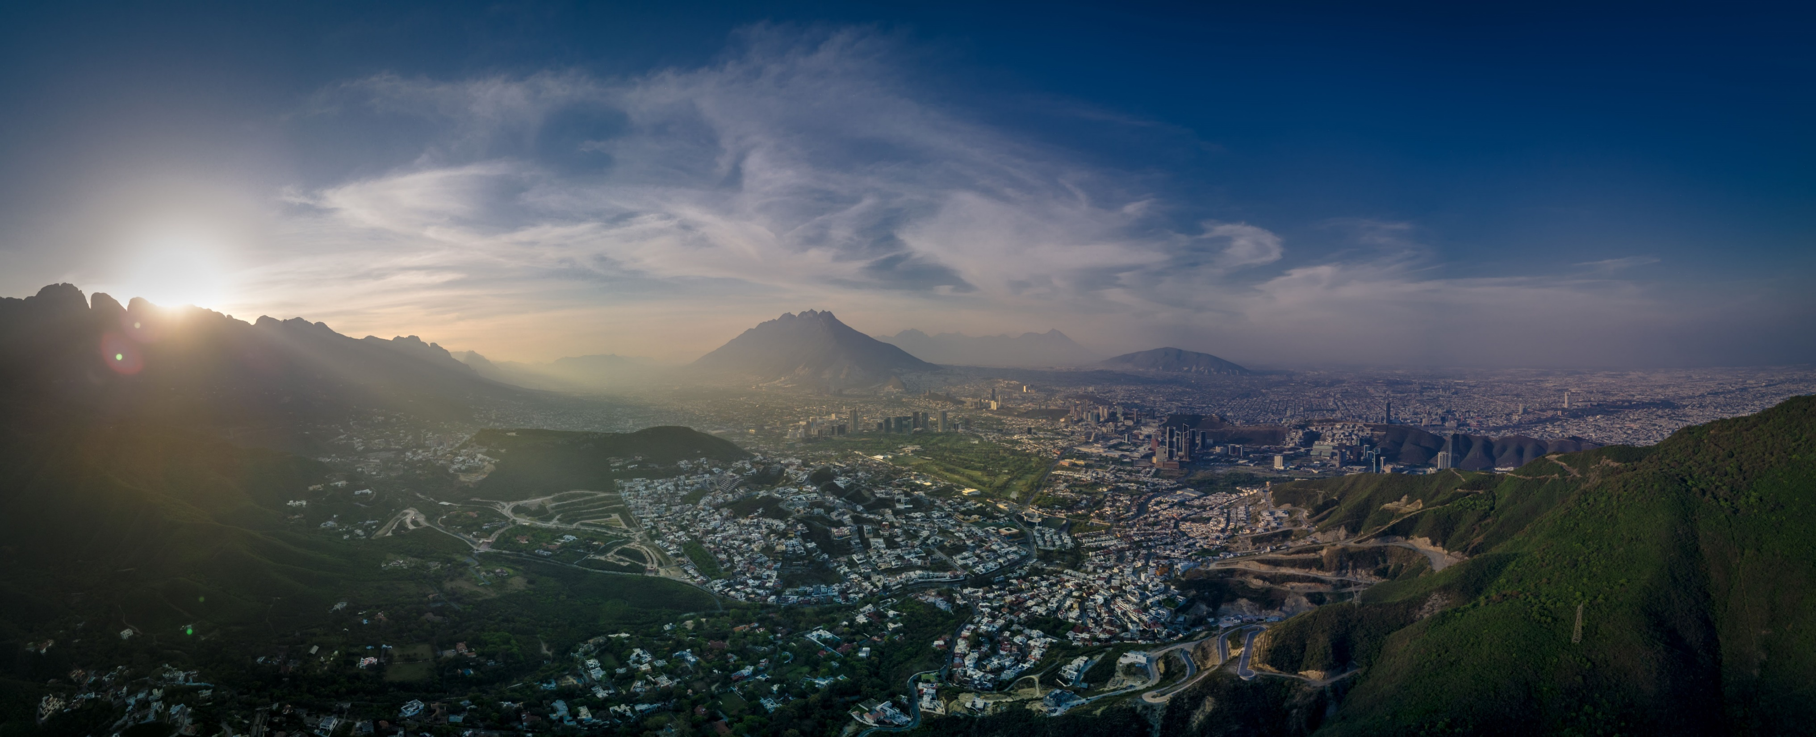



Avances a la fecha en el proceso de formulación del PIGECA
Diagnóstico de la problemática
Estimación de la Línea Base de Emisiones
Evaluación preliminar de las medidas
Análisis
Técnicos
Contexto, contaminantes prioritarios, estado calidad del aire, visita red de monitoreo, impactos en salud
Proyección de la tendencia de emisiones de las diferentes fuentes de emisión
Identificación de medidas y evaluación de las propuestas de los actores
Gobernanza de la Calidad del Aire
Modelo de Gobernanza
Propuesta de articulación e interrelacionamiento de actores para la formulación e implementación del Plan
Mesas de trabajo con actores
Avances del proyecto y construcción conjunta de las medidas a considerar en el Plan
Acuerdos y Compromisos
Construcción Participativa
Sensibilización frente a la necesidad de establecer compromisos de reducción de emisiones
Articulación Plan de Acción Climática

Slide 7
Análisis Técnicos – Inventario de Emisiones
Fuentes Fijas

Slide 8
Análisis Técnicos – Impactos a la salud de la población metropolitana
Muertes evitables al año de acuerdo a escenarios de reducción de PM2.5
Reducción de concentración PM2.5 | Concentración PM2.5 (µg/m3) | Escenario | Muertes evitables | Porcentaje respecto del total de muertes | Ahorro económico (millones USD)
0% | 22 µg/m3 | Línea base | 0 | 0 % | 0
10% | 20 µg/m3 | ↓ 10% | 250 | 1.1 % | $ 550
32% | 15 µg/m3 | Objetivo intermedio 3 2021 (OI-3) | 940 | 4.2 % | $ 2,100
55% | 10 µg/m3 | NOM-025-SSA1-2021, OI-4 2021, GCA OMS 2005 | 1,710 | 9 % | $ 3,700
77% | 5 µg/m3 | GCA OMS 2021 | 2,500 | 11.1 % | $ 5,500
NO hay umbral seguro

Slide 9
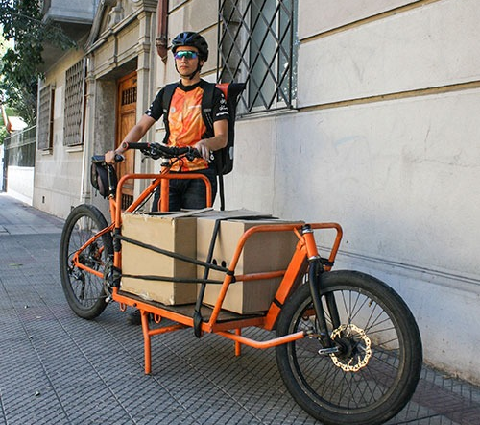
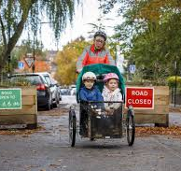

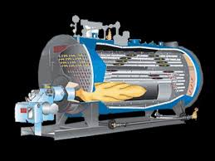
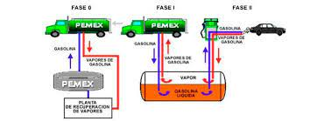
Análisis Técnicos + Gobernanza de la Calidad del Aire + Construcción Participativa
MEDIDAS PRELIMINARES DEL PIGECA
El PIGECA se concentrará en las medidas más estratégicas para el mejoramiento de la calidad del aire en la región, como parte de la construcción participativa y los análisis técnicos han surgido como prioritarias:
Medios de transporte no motorizados, basados en actividad humana
Zonas de bajas emisiones y de movilidad sostenible
Electrificación y modernización de la flota
Buenas prácticas de combustión en calderas y hornos
Mejoramiento de la calidad de los combustibles
Infraestructura verde
Desarrollo Urbano Sostenible
Reducción de emisiones de la industria del petróleo
Programa de desarrollo industrial bajo en emisiones
Recuperación de vapores de gasolina en estaciones de servicio
Transporte urbano de carga

Slide 10
MANEJO DE CONTROL Y ASEGURAMIENTO DE CALIDAD DE DATOS EN LAS ESTACIONES DE LA RED DE MONITOREO AMBIENTAL DE NUEVO LEÓN
SUBSECRETARÍA DE CAMBIO CLIMÁTICO Y CALIDAD DEL AIRE
GOBIERNO DEL ESTADO DE NUEVO LEÓN

Slide 11
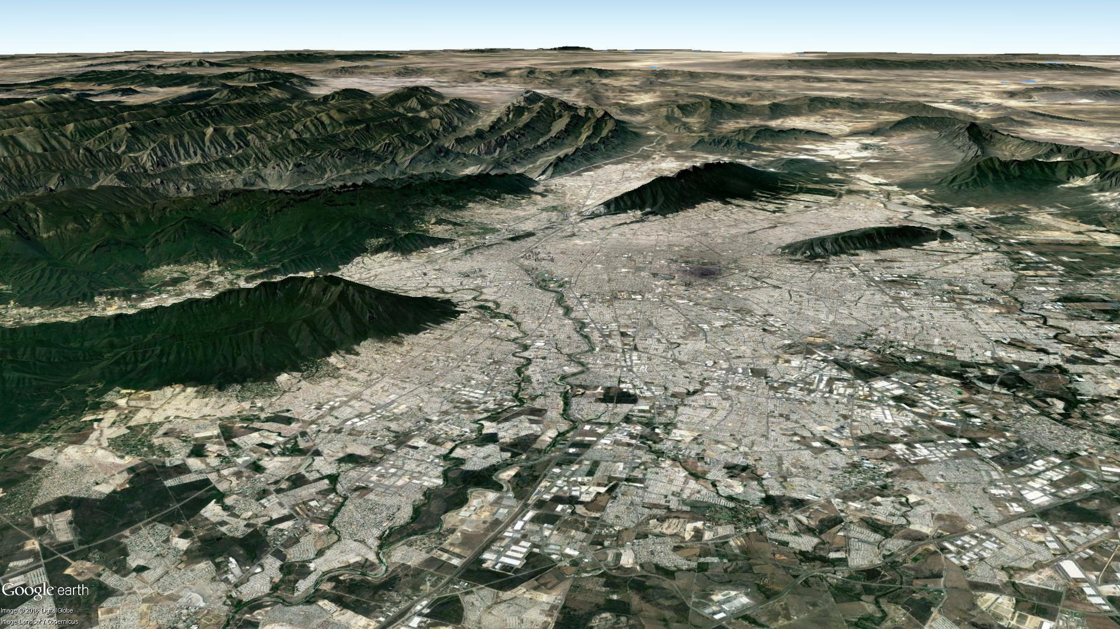
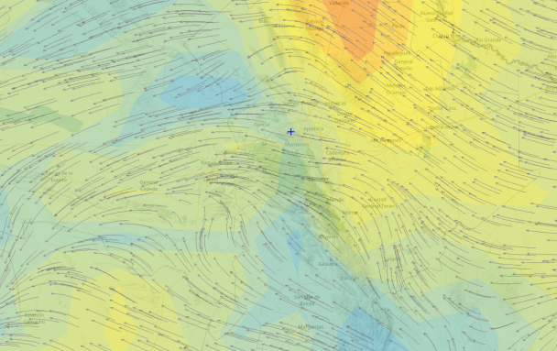
Durante los periodos de INVERSIÓN TÉRMICA los contaminantes no se dispersan, por lo que permanecen cercanos a la fuente de emisión.
Cerro La Mota
Sierra El Fraile
Sierra las Mitras
Sierra Madre Oriental
Cerro El Topo
Cerro de la Silla
Pedreras
Vehículos
Construcciones
Industria
Vientos dominantes
Áreas sin vegetación
Refinería PEMEX

Slide 12
ESTACIONES DE MONITOREO AMBIENTAL SIMA

Slide 13
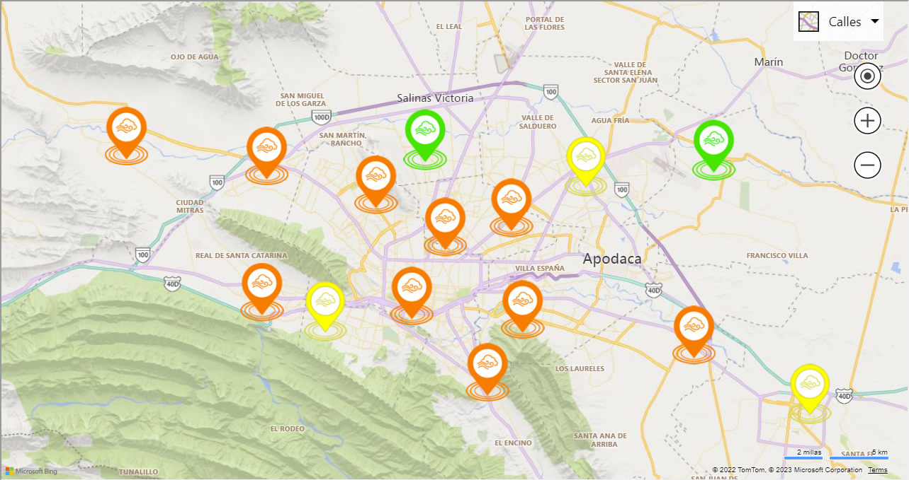
MAPA DE ESTACIONES DE CALIDAD DEL AIRE
Contaminantes criterio
- Partículas menores a 10 micrómetros
- Partículas menores a 2.5 micrómetros
- Ozono
- Dióxido de Azufre
- Dióxido de Nitrógeno
- Monóxido de Carbono
Parámetros Meteorológicos
- Temperatura
- Humedad Relativa
- Precipitación
- Presión Atmosférica
- Radiación Solar
- Velocidad y Dirección del Viento
aire.nl.gob.mx

Slide 14
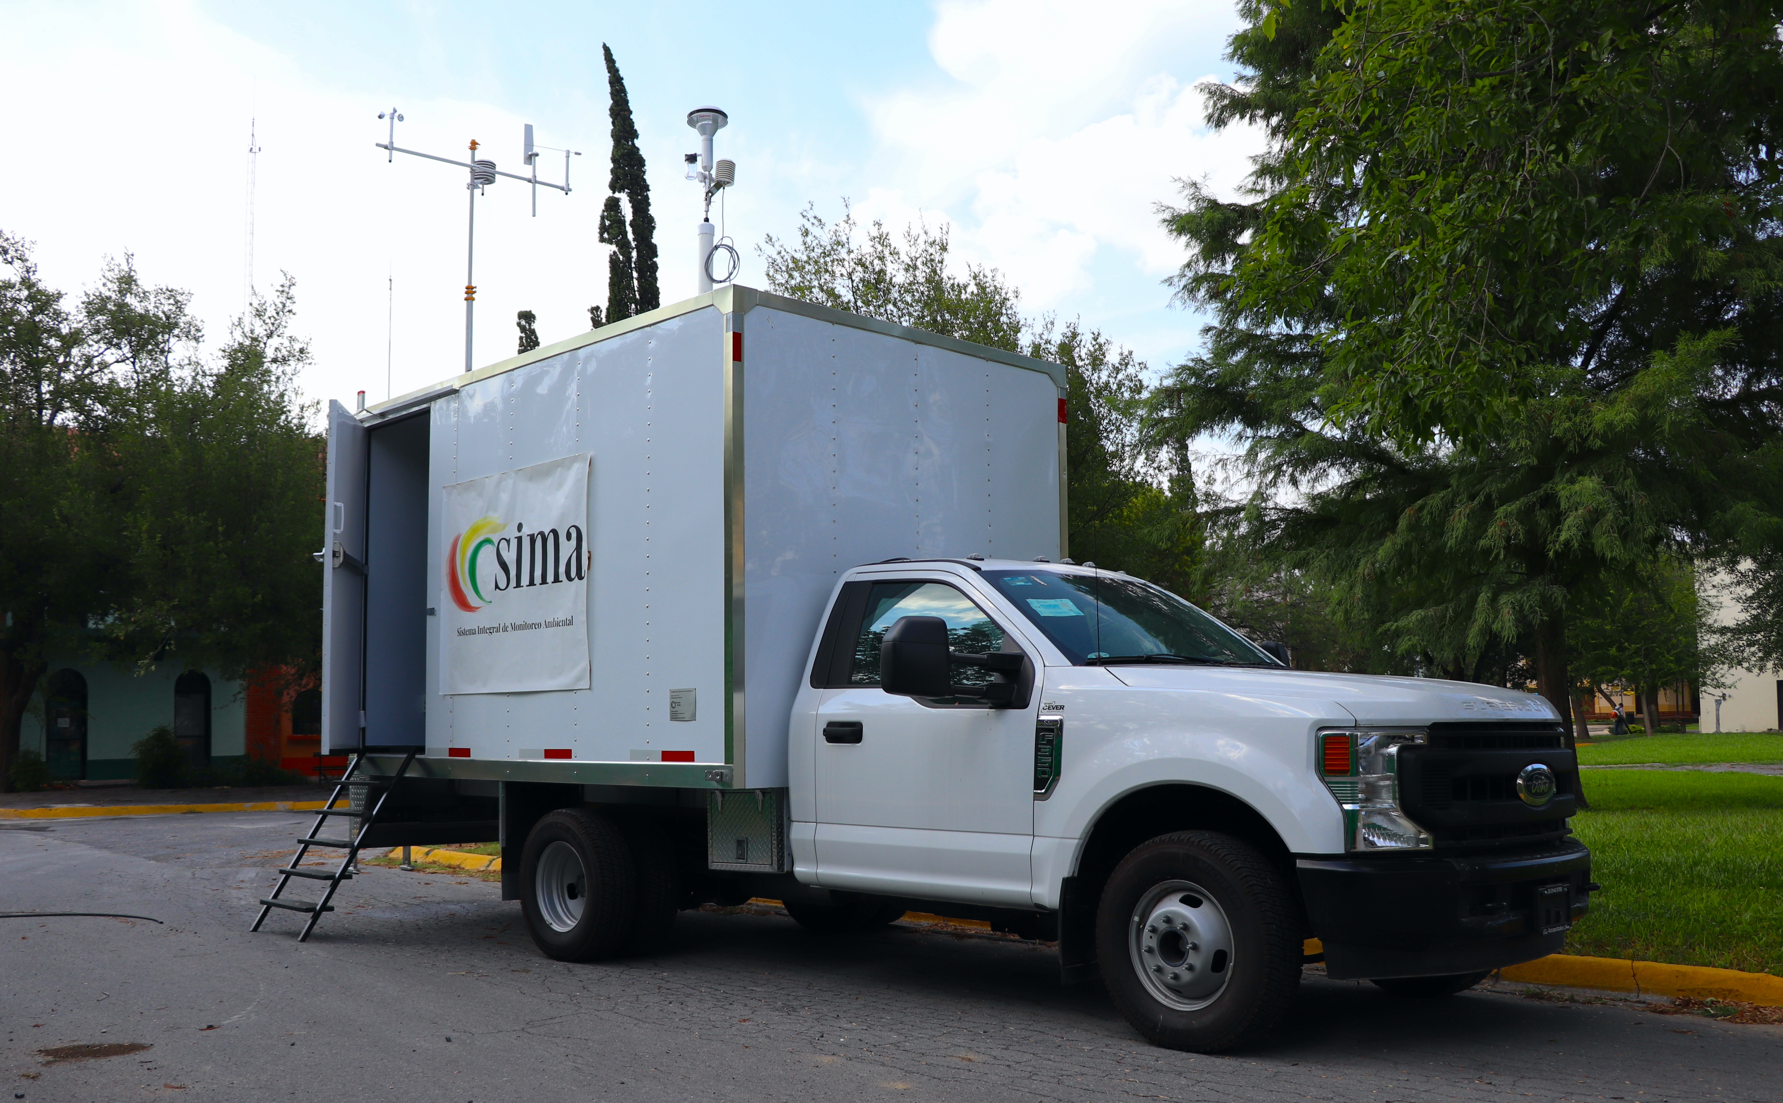
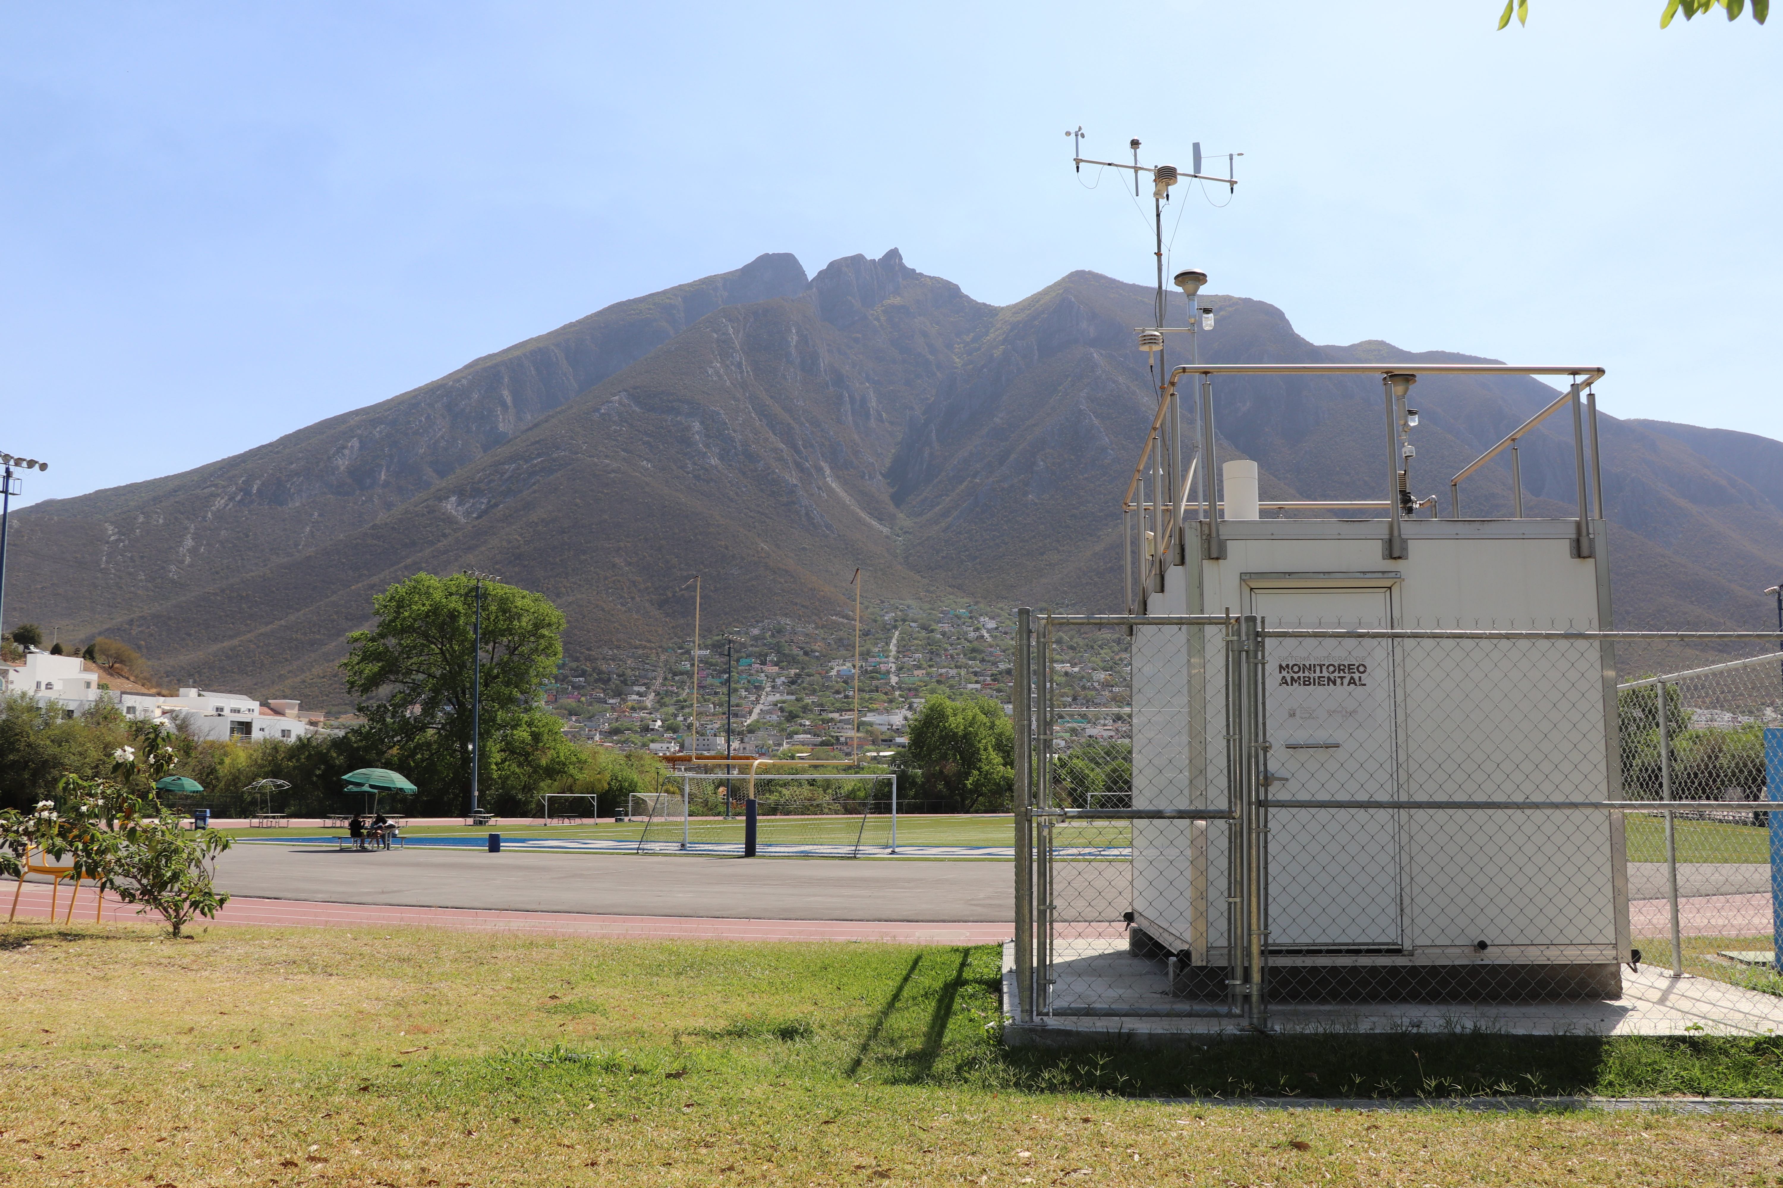
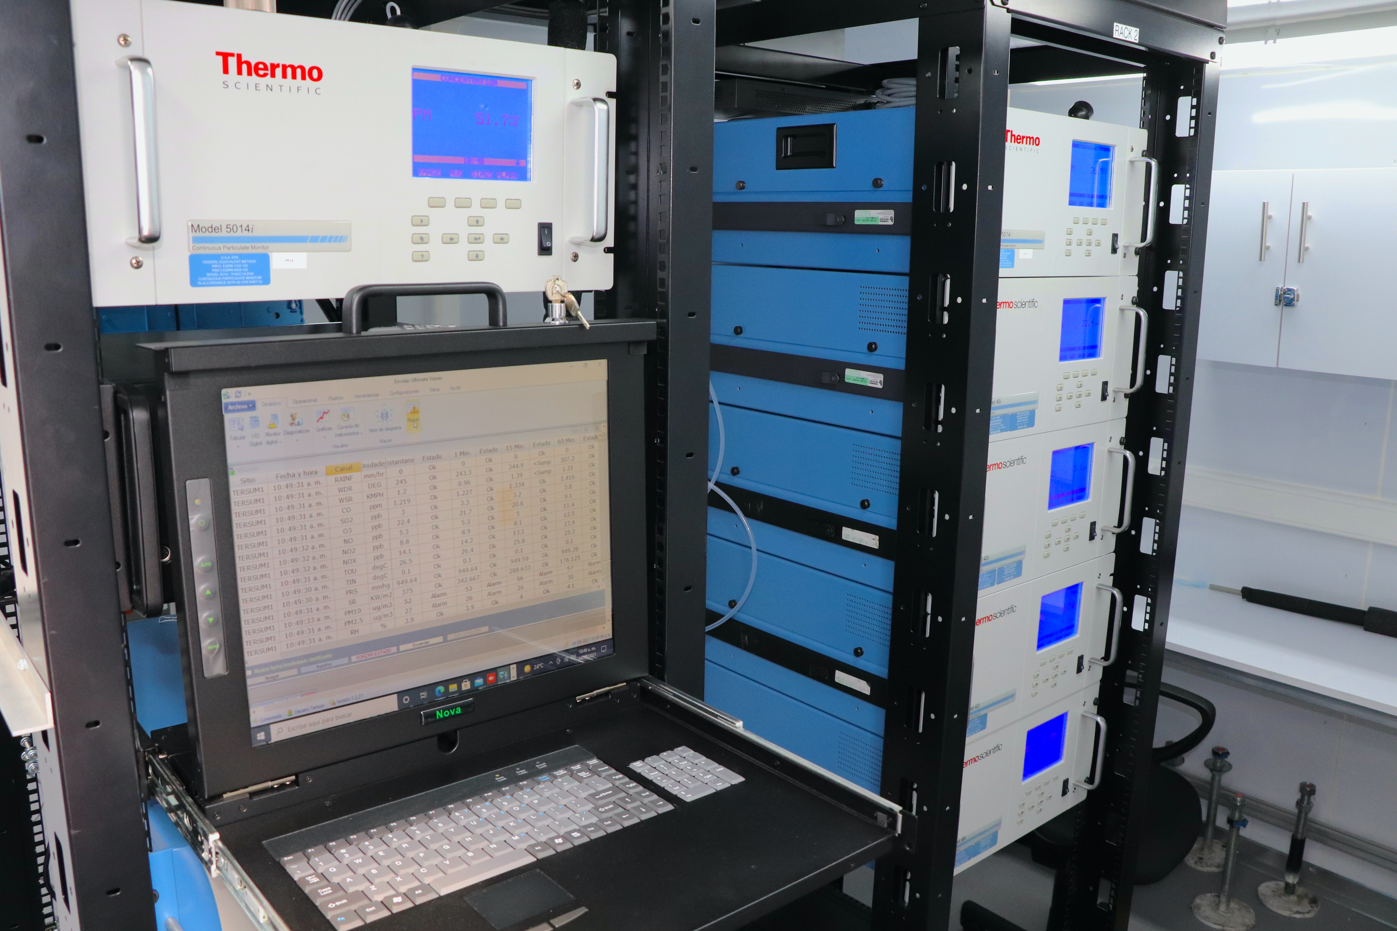
RED DE MONITOREO DE CALIDAD DEL AIRE
Estaciones fijas
Estaciones móviles
Inicia operaciones 20 de noviembre de 1992.

Slide 15
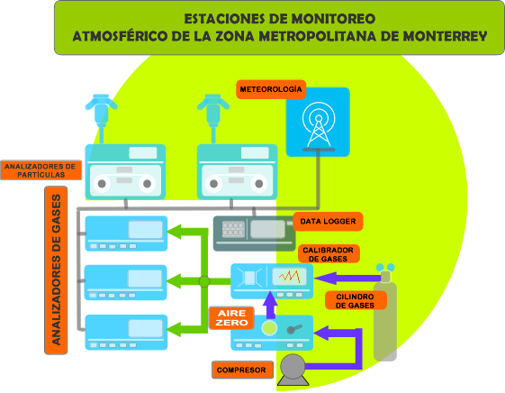
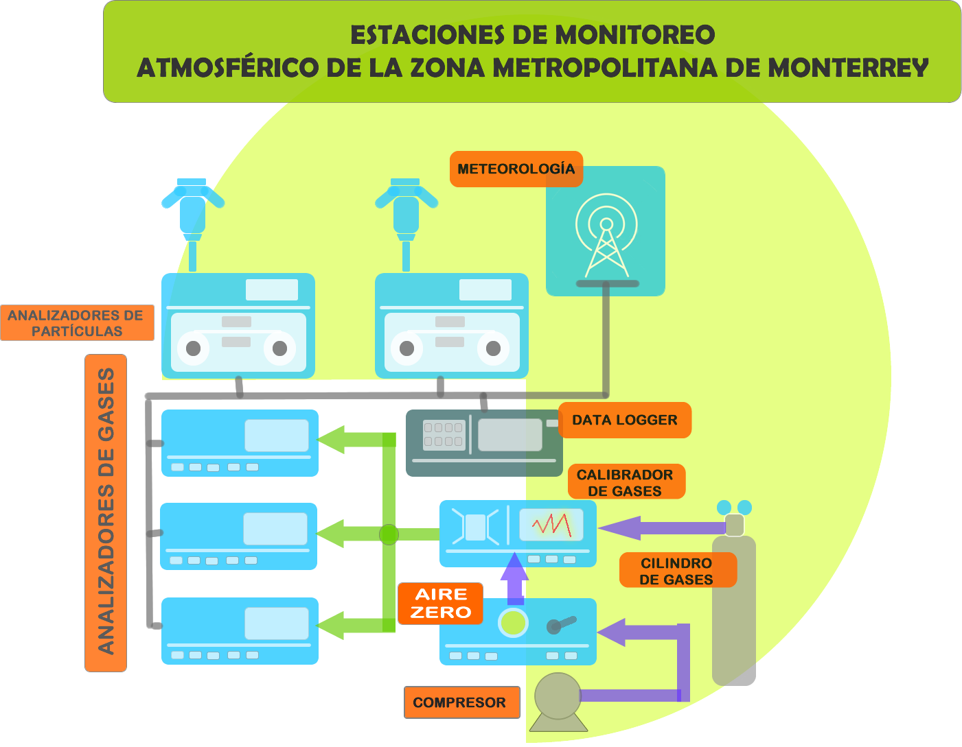
INFRAESTRUCTURA

Slide 16





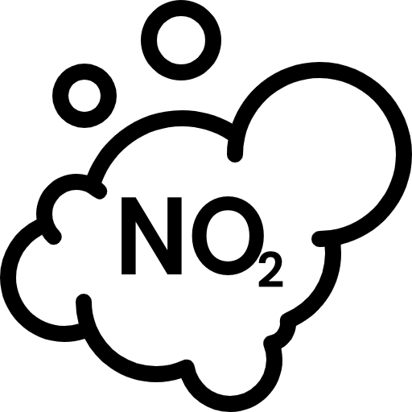

Contaminante | Norma Mexicana | Exposición Aguda | Exposición Crónica
PM₁₀ | NOM-025-SSA1-2014 | 70 µg/m3 -24h | 36 µg/m3
PM_{2.5} | NOM-025-SSA1-2014 | 41 µg/m3 -24h | 10 µg/m3
O₃ | NOM-020-SSA1-2014 | 0.090 ppm –1h
O₃ | NOM-020-SSA1-2014 | 0.065 ppm –8h
SO₂ | NOM-022-SSA1-2014 | 0.075 ppm -1h
SO₂ | NOM-022-SSA1-2014 | 0.04 ppm -24h
NO₂ | NOM-023-SSA1-2014 | 0.106 ppm 1h | 0.021 ppm
CO | NOM-021-SSA1-2014 | 26 ppm -1h
CO | NOM-021-SSA1-2014 | 9 ppm -8h
Normatividad de calidad del aire
La SS establece los límites máximos permisibles de los contaminantes criterio como medida de protección a la salud de la población.
http://aire.nl.gob.mx/nor_normatividad.html

Slide 17

Normatividad de calidad del aire
Contaminante | Norma Mexicana | Descripción
 | NOM-172-SEMARNAT-2019 | Lineamientos para la obtención y comunicación del Índice de Calidad del Aire y Riesgos a la Salud
 | NOM-156-SEMARNAT-2016 | Establecimiento y operación de sistemas de monitoreo de la calidad del aire

Slide 18
Métodos de medición de los equipos de calidad del aire de la red
Contaminante criterio | Método de medición
Ozono (O3) | Fotometría ultravioleta
Monóxido de carbono (CO) | Fotometría infrarroja de filtro de correlación de gas
Bióxido de Nitrógeno (NO2) | Quimiluminiscencia en fase gaseosa
Bióxido de azufre (SO2) | Fluorescencia pulsante
Partículas Menores a 10 µm | Atenuación de rayos beta
Partículas Menores a 2.5 µm
Los equipos y métodos equivalentes utilizados en los analizadores de la red de monitoreo cuentan con aprobación EPA.

Slide 19
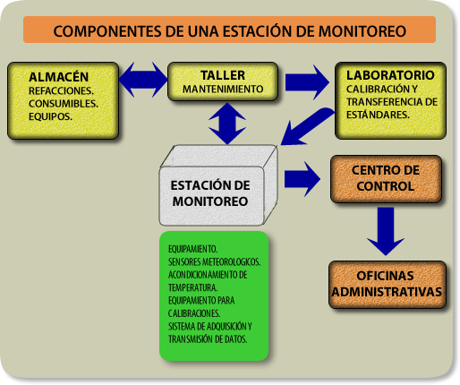
COMPONENTES DE LA RED DE MONITOREO DE CALIDAD DEL AIRE

Slide 20
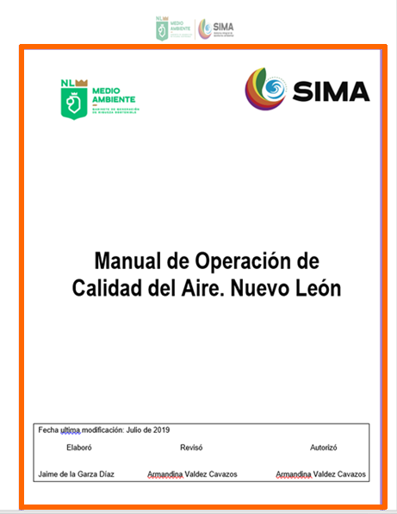
CONTROL DE CALIDAD EN ESTACIONES DE MONITOREO
COMPONENTES DEL MANUAL DE OPERACIÓN:
Operación de infraestructura de las estaciones
Diagnóstico de equipos
Bitácoras de campo
Gestión y validación de datos
Calibración de analizadores.
Generación de reportes
Comunicación y difusión del Indice de Aire y Salud

Slide 21
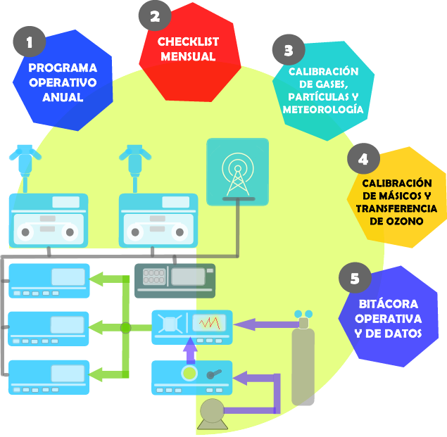
CONTROL DE CALIDAD EN ESTACIÓN DE MONITOREO

Slide 22
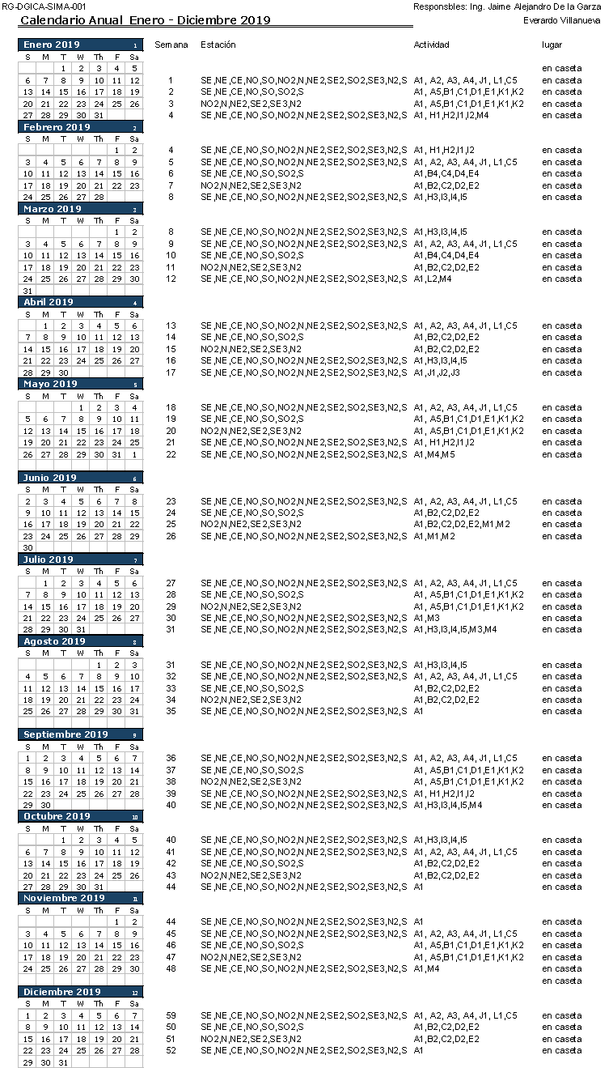
PROGRAMA OPERATIVO ANUAL
Actividades programadas en estaciones de monitoreo
Concepto | Peridicidad
Checklist | Semanal
Mtto. Preventivo | De acuerdo a programa anual
Calibración sensores meteorológicos | 1 vez al año
Calibración analizadores de gas | cada 4 meses
Calibración de equipos de Partículas | 1 vez al año
Chequeo Zero y Span | 1 vez al mes
Revisión de Flujos | 1 vez al mes
Limpieza | cada 2 meses
Aire acondicionado | 2 veces al año

Slide 23
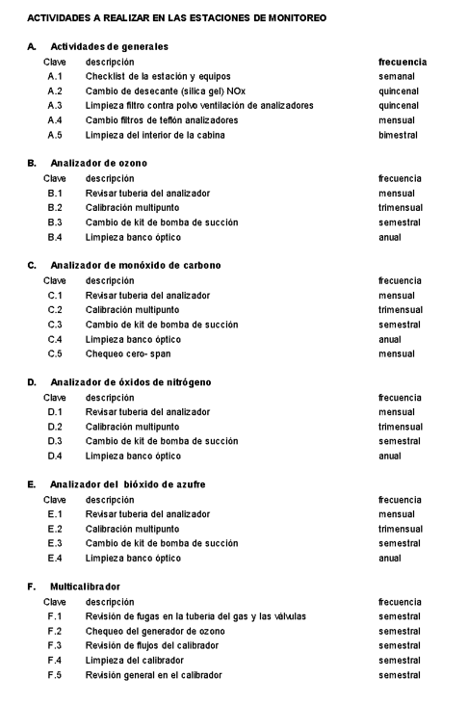
PROGRAMA OPERATIVO ANUAL

Slide 24
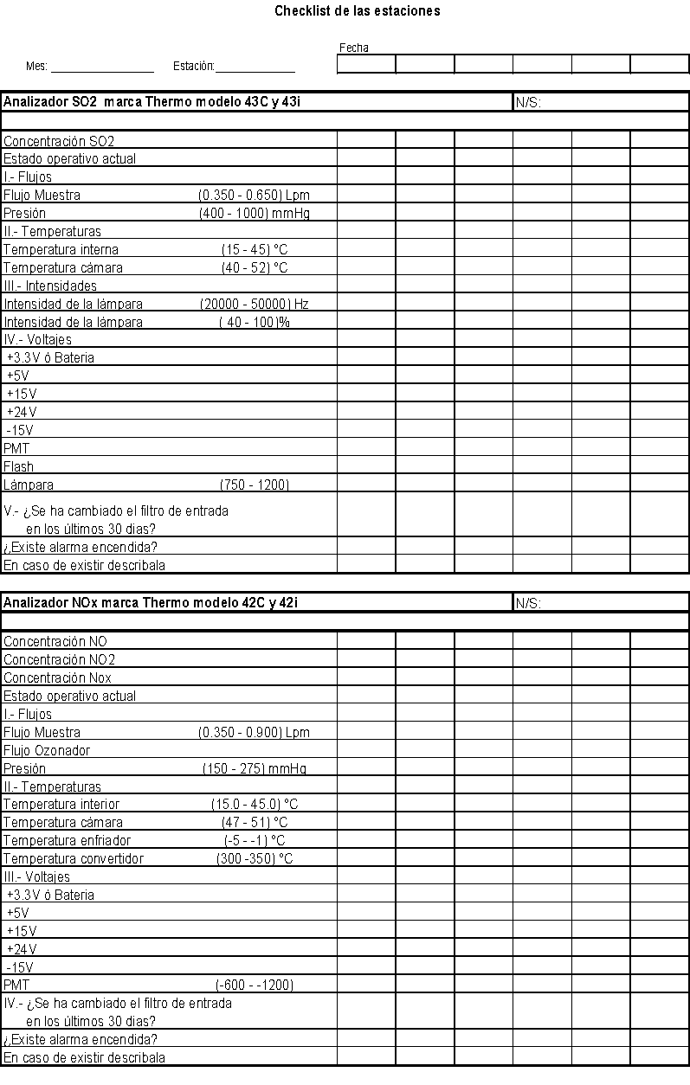
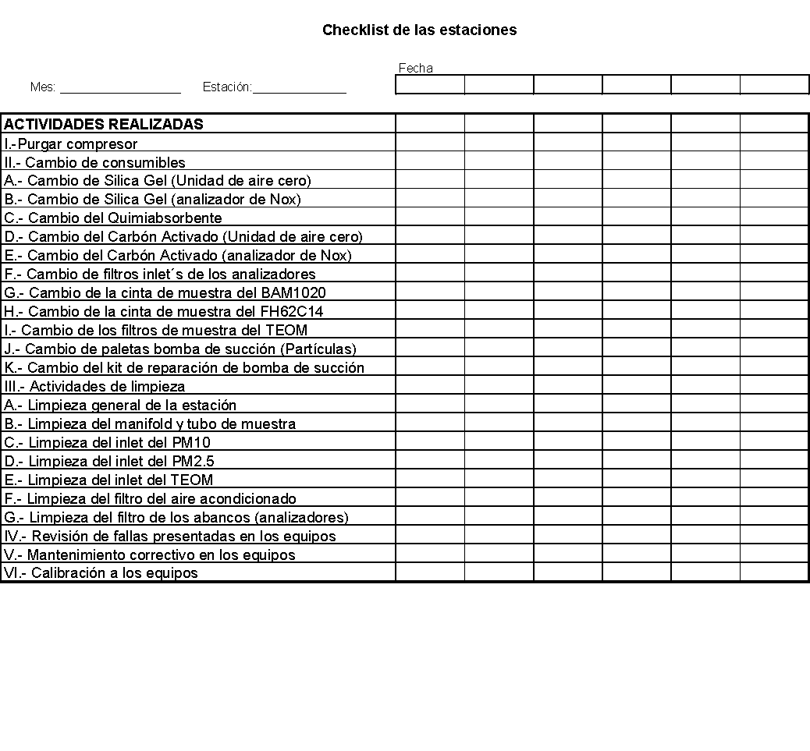
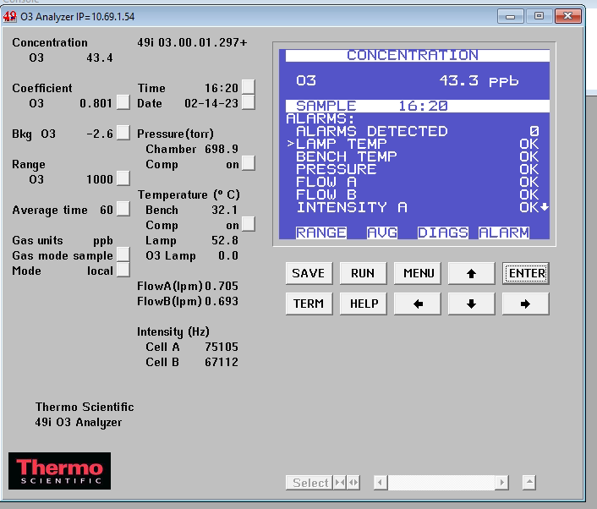
FORMATO DE HOJA DE CHECKLIST

Slide 25
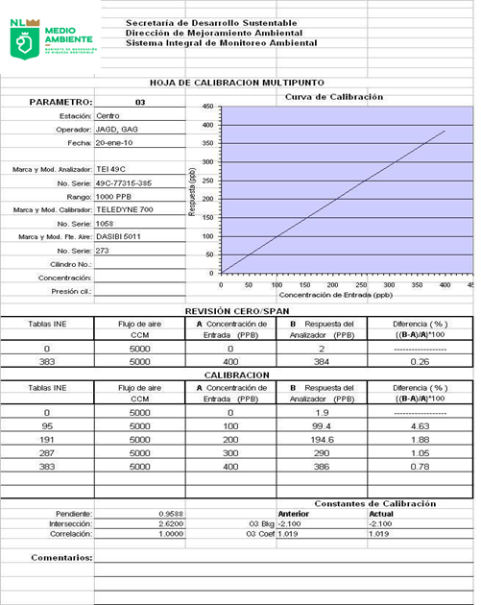
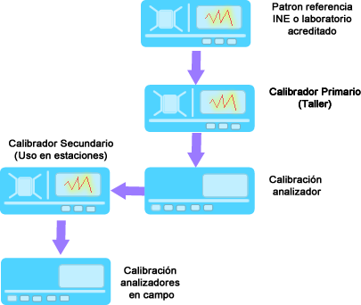
CALIBRACIÓN EN ESTACIONES

Slide 26
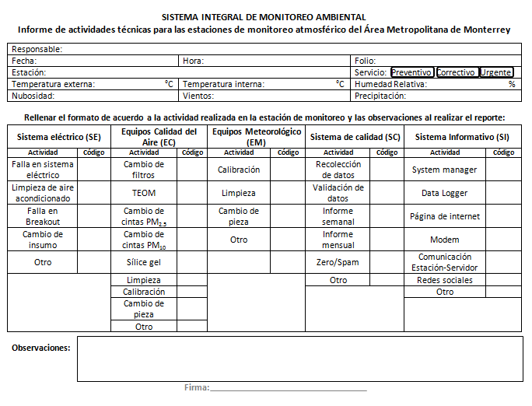
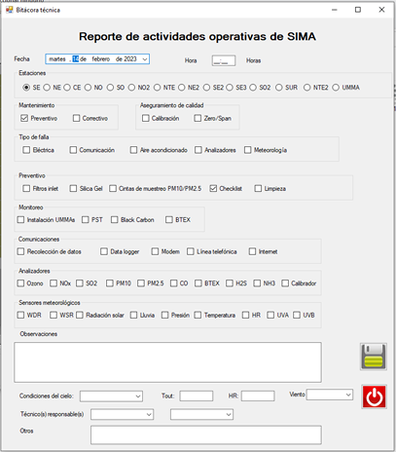
FORMATO DE BITÁCORA OPERATIVA

Slide 27
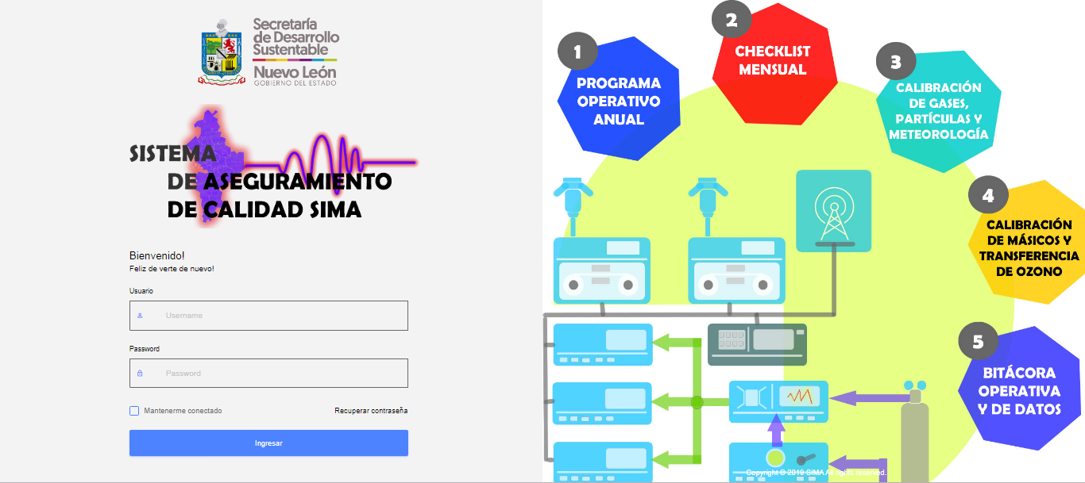
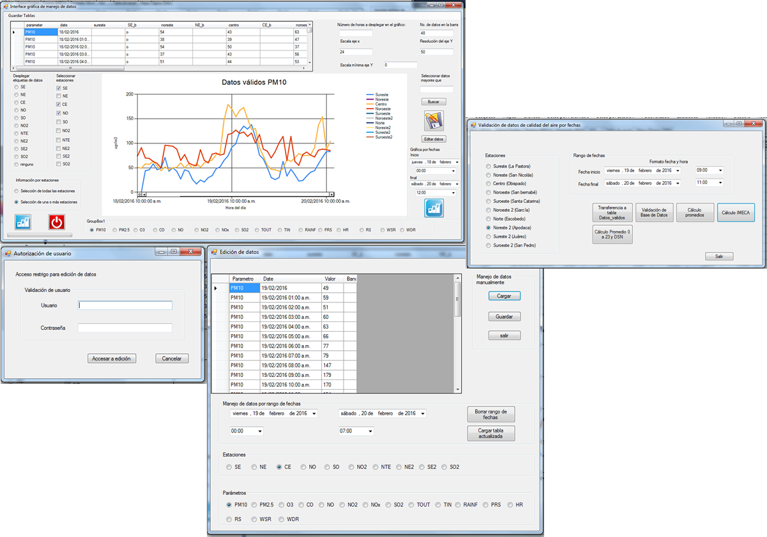
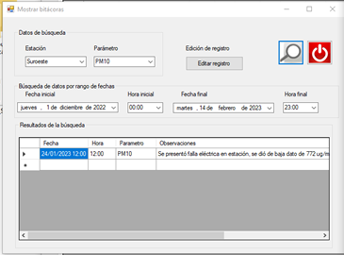
PLATAFORMAS EN EL MANEJO DE DATOS

Slide 28
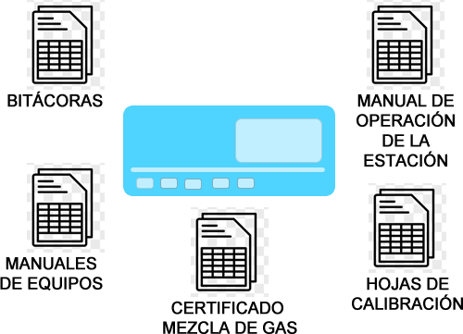
DOCUMENTACIÓN EN LA ESTACIÓN

Slide 29
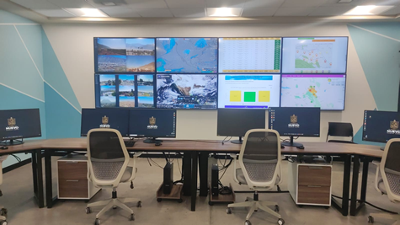
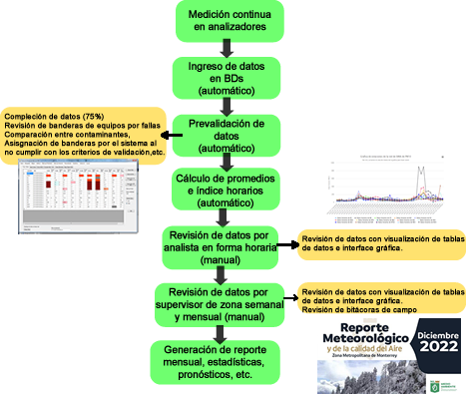
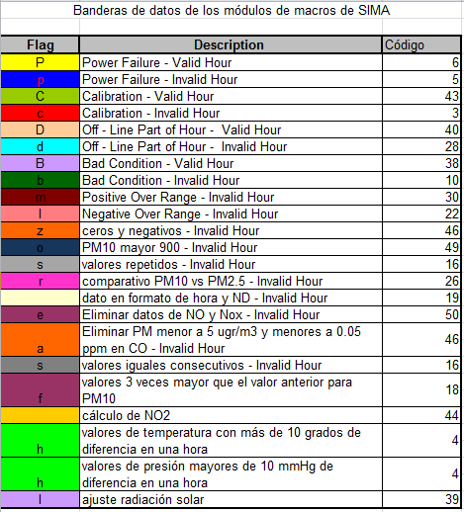
CRITERIOS EN EL MANEJO DE DATOS

Slide 30
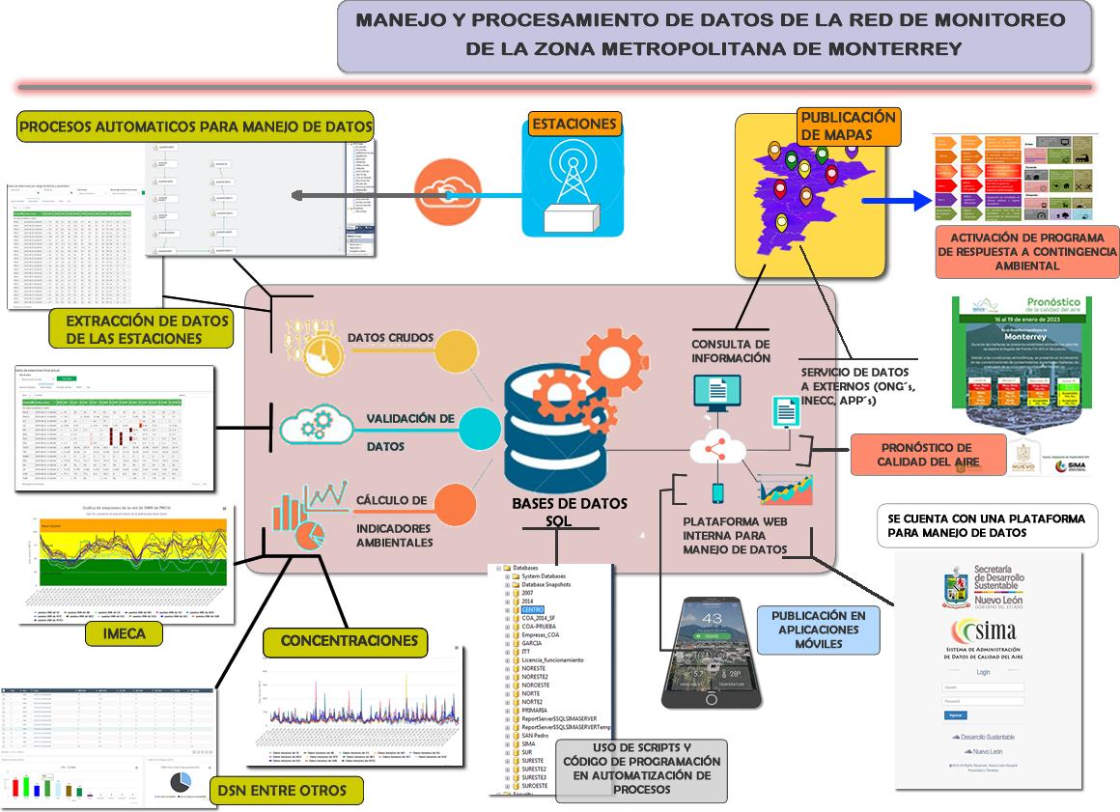
CONTROL DE CALIDAD EN EL MANEJO DE DATOS

Slide 31

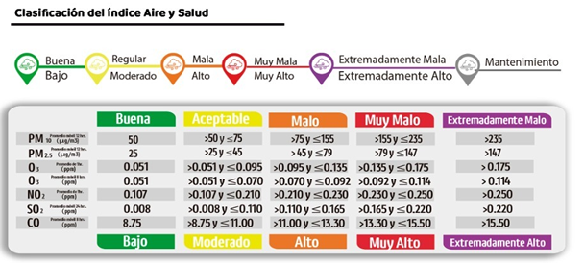
INDICE AIRE Y SALUD
Se reporta en unidades de concentración
18 de Febrero de 2020
Se reporte cada hora

Slide 32






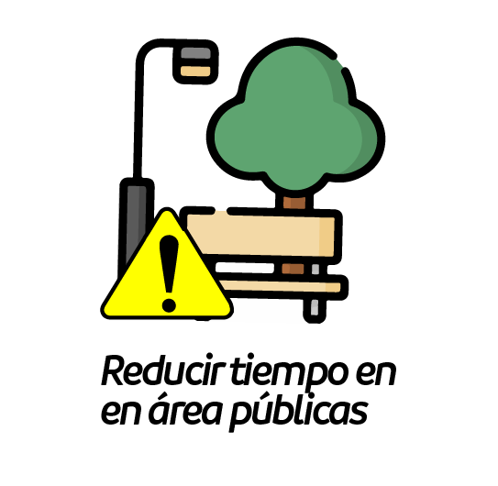
Índice Aire y Salud
Está formado por 3 grupos de población:
Población General
Población Vulnerable
Población Escolar
Es un indicador que homologa la difusión de los niveles de contaminación en México. Se realiza cada hora y todo el año en todas las estaciones del SIMA.
Colores Indicadores del índice aire y salud
Buena
Aceptable
Mala
Muy Mala
Extremadamente Mala
Población General
Población Vulnerable

Slide 33
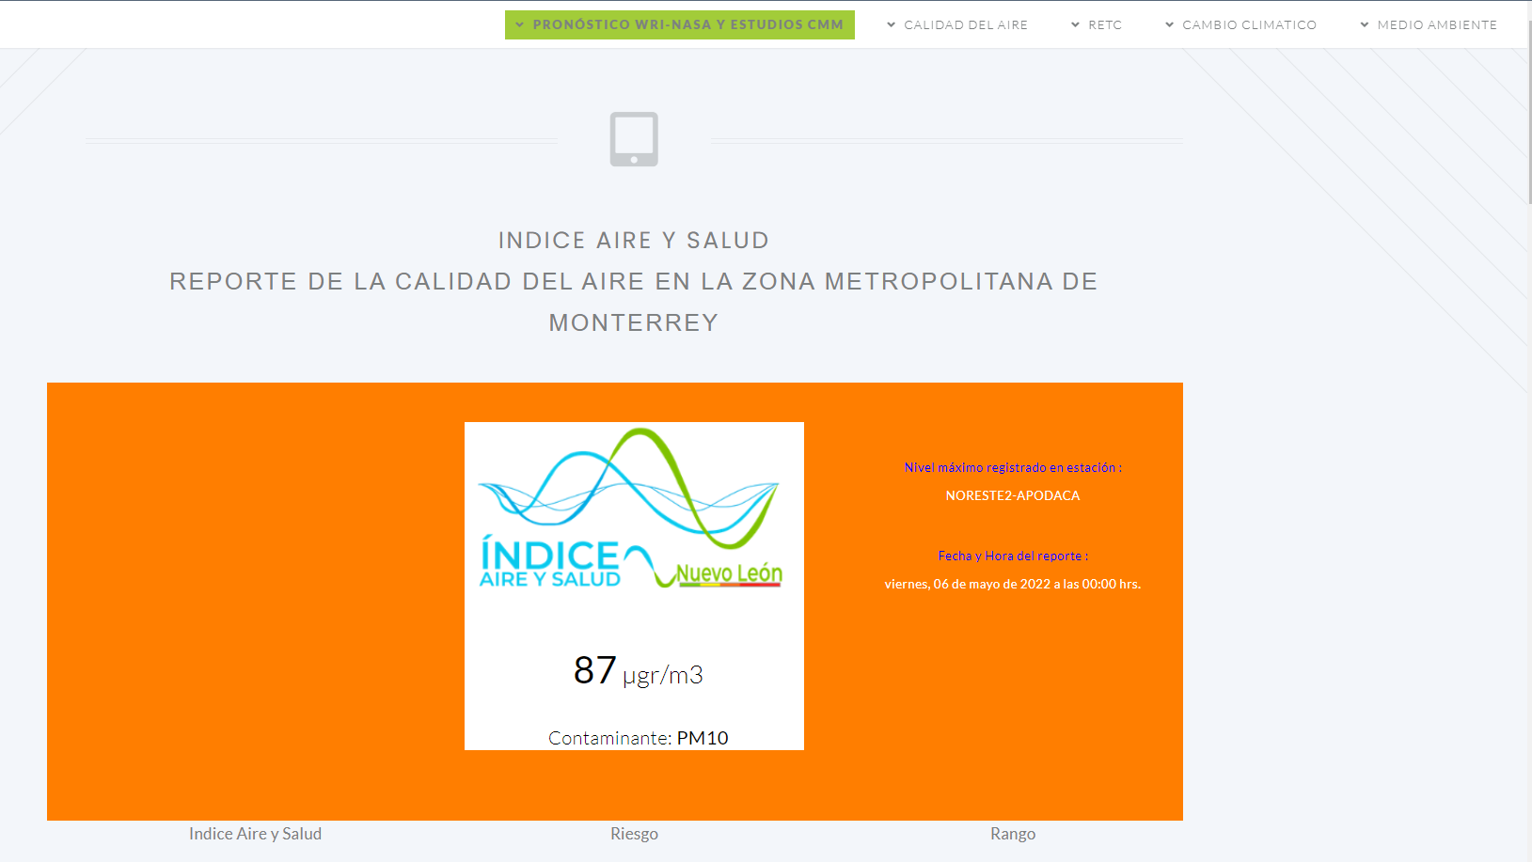
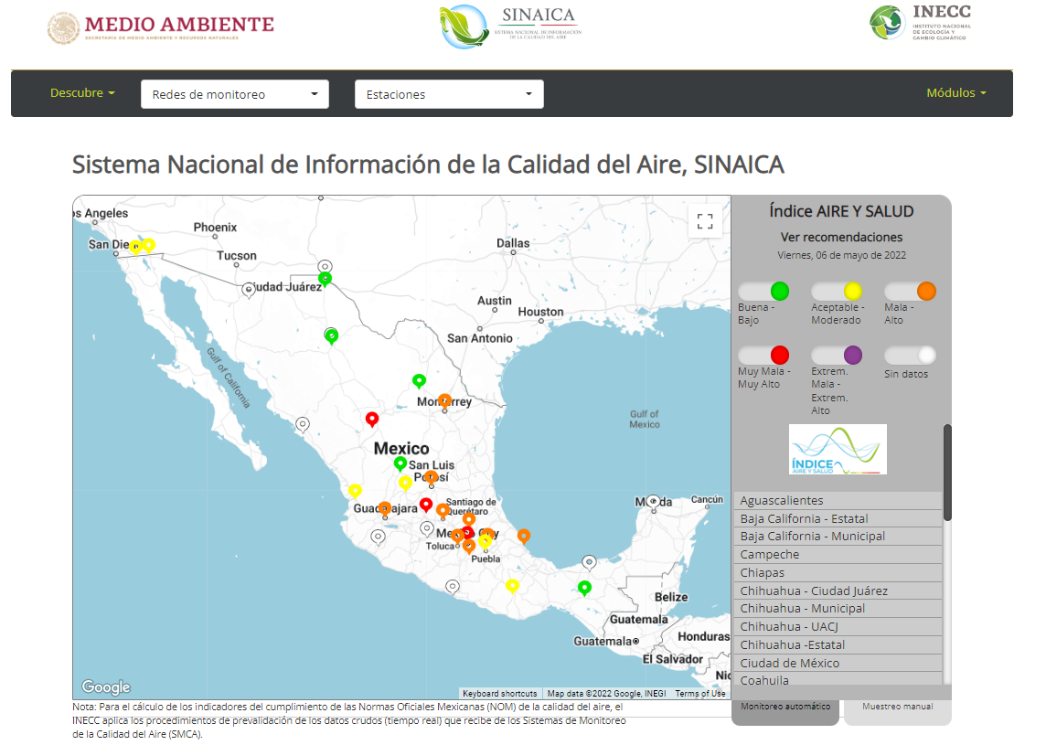
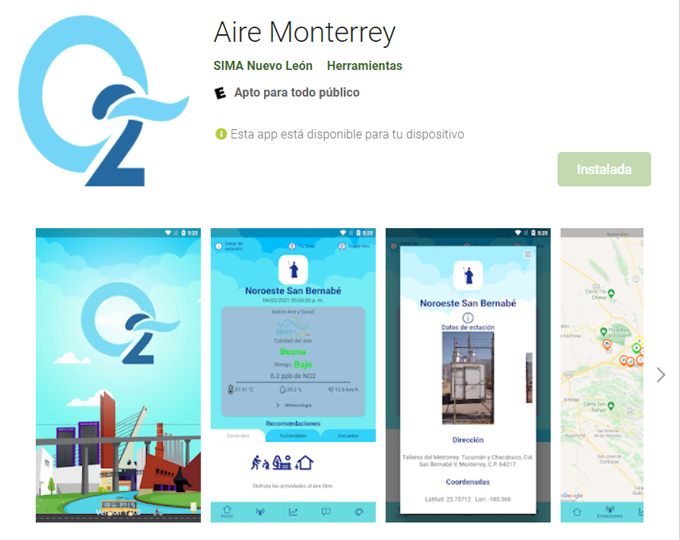
http://aire.nl.gob.mx/icars2020/map_calidad_icars.php
https://sinaica.inecc.gob.mx/
Aire Monterrey

Slide 34

GRACIAS
Contacto
javier.perezs@nuevoleon.gob.mx
gerardo.argullin@nuevoleon.gob.mx
81 2033 2105
81 2033 2103
Ing. Javier Perez Sagaón
Subsecretario de Cambio Climático y Calidad del Aire
Ing Gerardo Argullin García
Coordinador de Instrumento de Gestión y Sistemas de Información
de la Calidad del Aire

